Slide 1
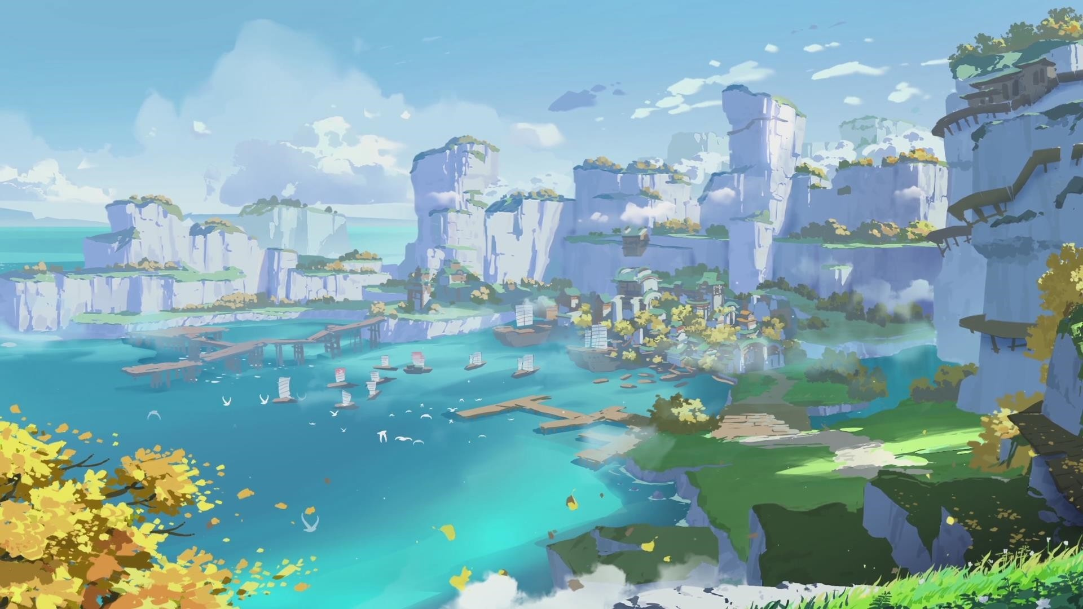
Genshin Companion App
Projekt Dawida Bożka

Slide 2
Czym jest projekt
Jest to aplikacja mobilna na urządzenia mobilne dla graczy „Genshin Impact”. Projekt jest swego rodzaju kompendium wiedzy oraz zbiorem kilku przydatnych narzędzi, które mogą zautomatyzować część codziennych zadań. Aplikacja ma na celu ułatwienie wykorzystania tak zwanej „mety”, bez poświęcania wielu godzin.

Slide 3
Czym jest omówiana gra
Jest to gra akcji w konwencji fantasy, w której mamy oddany do eksploracji fikcyjny świat Teyvat. Gra opiera się na mechanice walki z systemem wykorzystania żywiołów i synergii postaci. Gra posiada wiele możliwości eksploatowania tych właśnie postaci oraz niezliczone kombinacje drużyn.

Slide 4
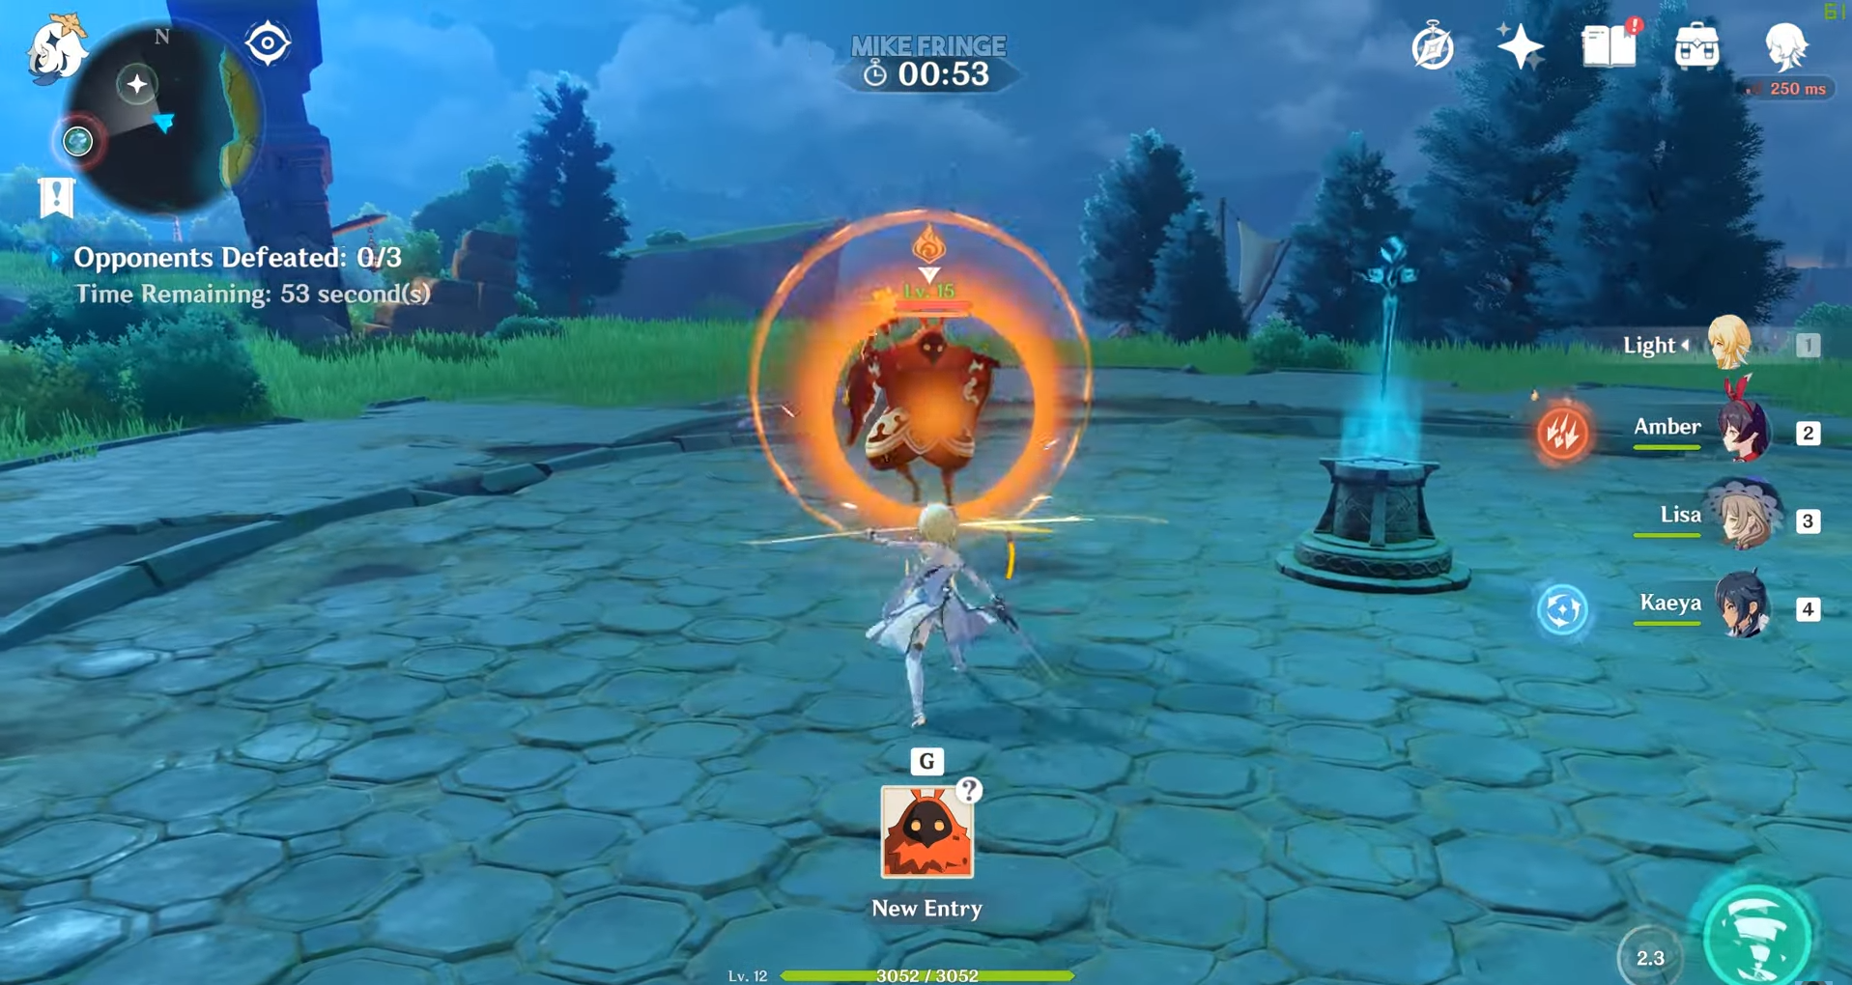
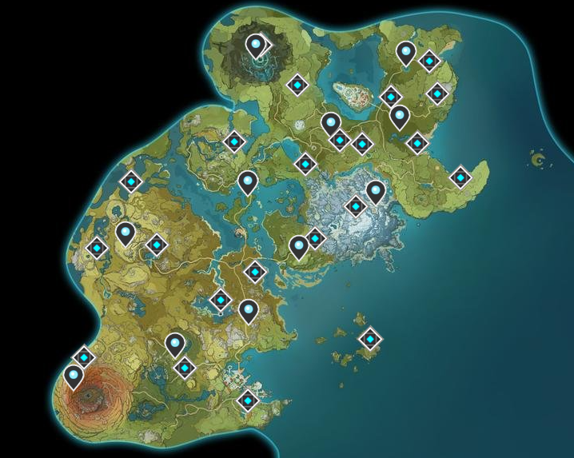

Omówienie problemów

Slide 5
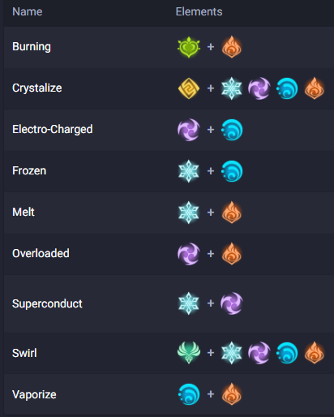
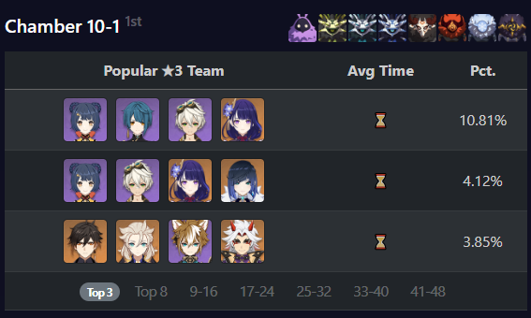

Slide 6
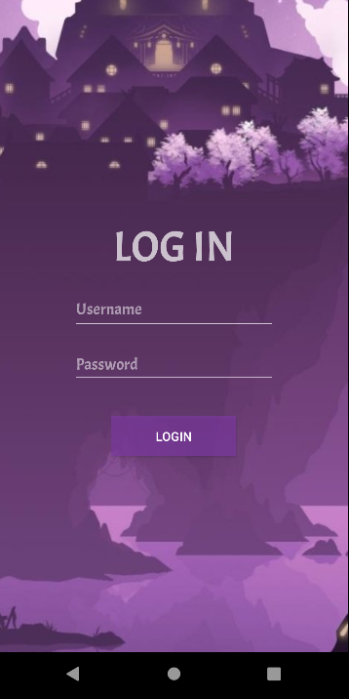
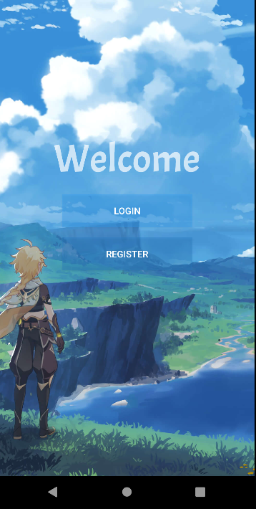
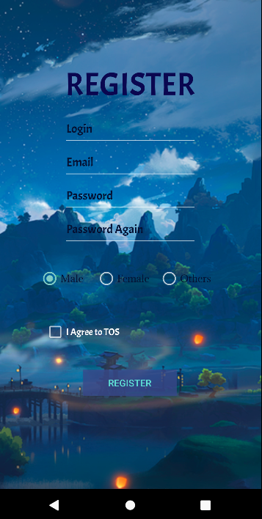
Ekran logowania
Ekran rejestracji
Ekran rejestracji

Slide 7
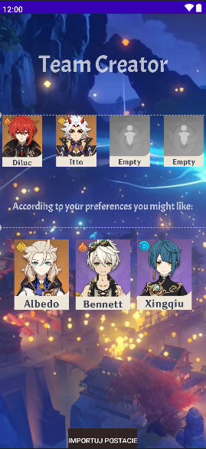
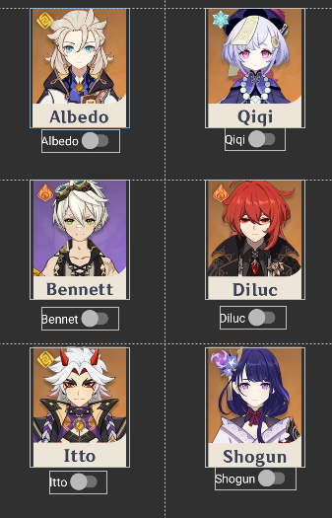
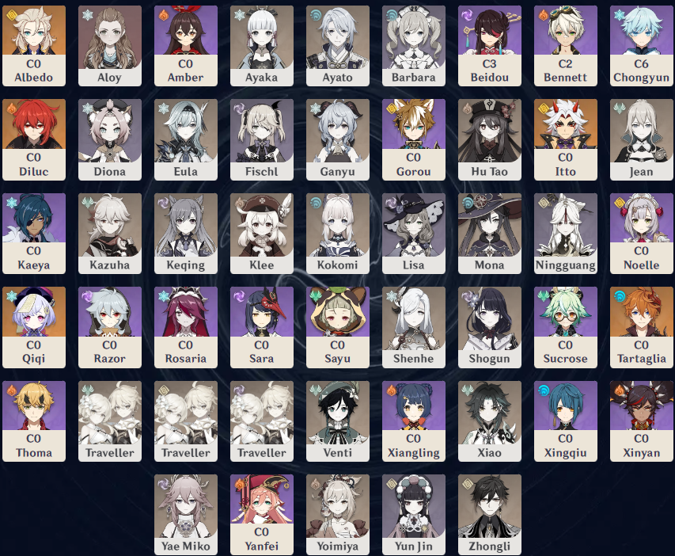
Tworzenie team’ów
W sparciu o skrypt wybieramy drużynę
Wybieramy posiadane przez nas postacie
Lista obsługiwanych postaci

Slide 8
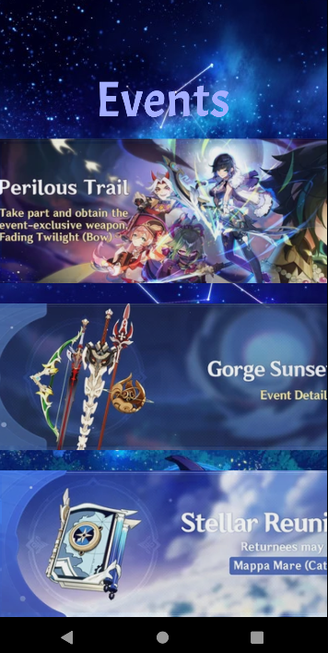
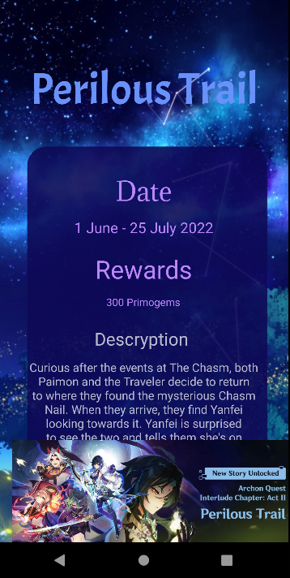
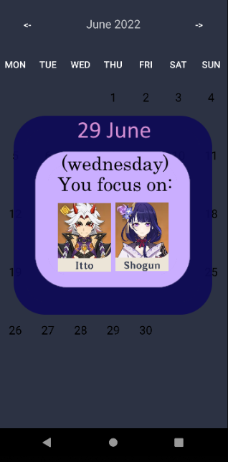
Eventy

Slide 9
Napotkane problemy
Brak doświadczenia w front-endzie
Tworzenie animacji pod aplikacje mobilne
Błędy procesora Android
Brak konsystencji w skuteczności rozwiązań pomiędzy wersjami

